Slide 1
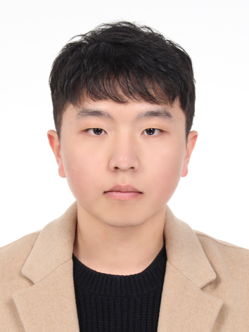
현 재 : 석사과정
관심분야 : Dialogue System, POS Tagging, Natural Language Processing,
Sentiment Analysis
E-mail : sondongcheol94@gmail.com
홈페이지 : https://sondongcheol94.github.io/
성명 : 손동철

